Slide 1
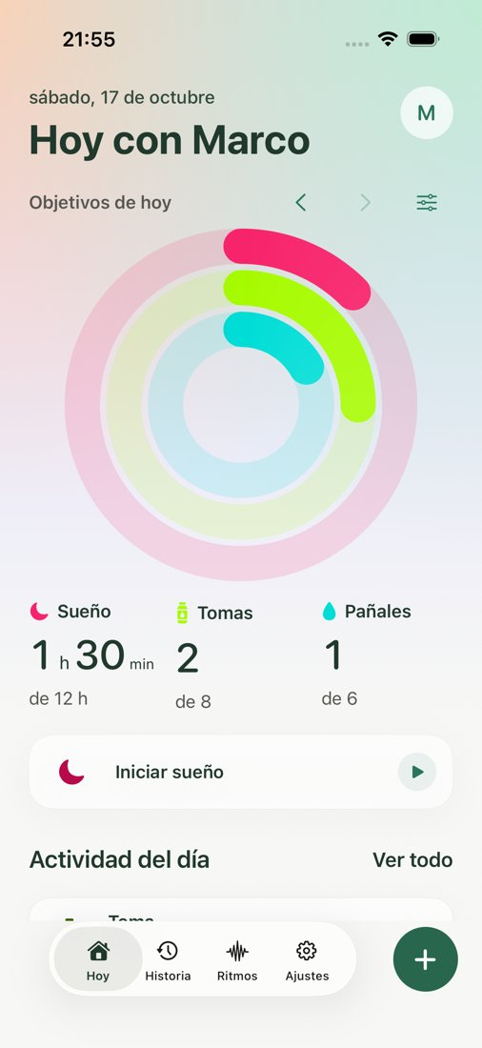
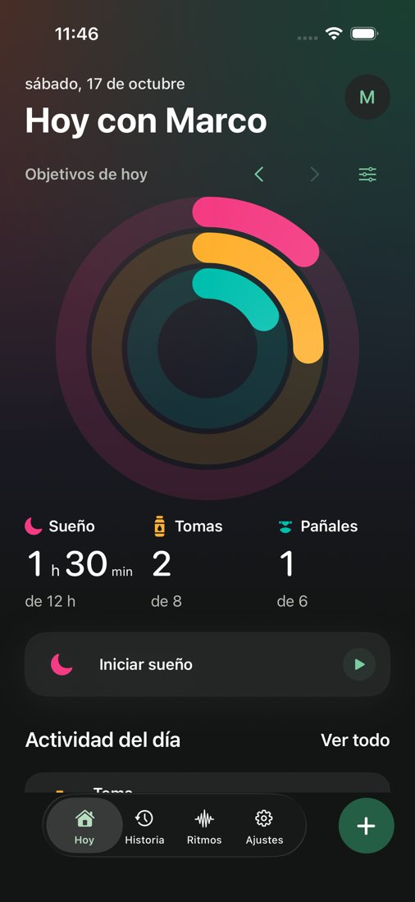
TRABAJO FIN DE MÁSTER
Nido
Una app nativa para iPhone que ayuda a las familias a registrar y compartir el cuidado diario del bebé.
David Prados Mancilla
Octubre 2026 · github.com/pradosman/nido-ios
Notes:
Presentación: quién soy y qué es Nido en una frase.

Slide 2
EL PROBLEMA
Los primeros meses son un caos de datos
¿Cuándo comió por última vez?
Varias personas cuidan
El pediatra pregunta
Cada toma, sueño y pañal se apunta en papel, notas o de memoria.
Padres, abuelos o cuidadores no comparten la misma información.
Peso, talla y rutinas se reconstruyen a última hora y con errores.
Objetivo: un registro rápido, compartido, privado y útil para tomar decisiones.
Notes:
Motivación personal: experiencia propia como padre. Por qué existía la necesidad.

Slide 3
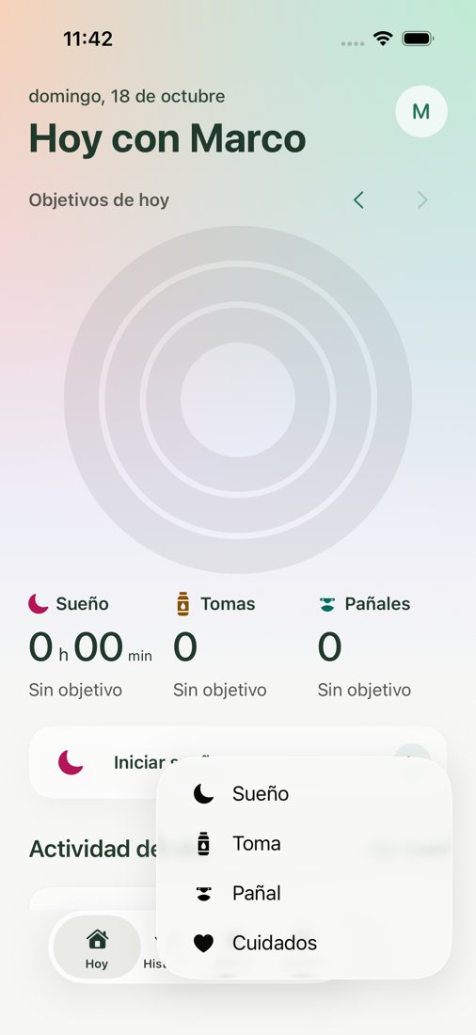
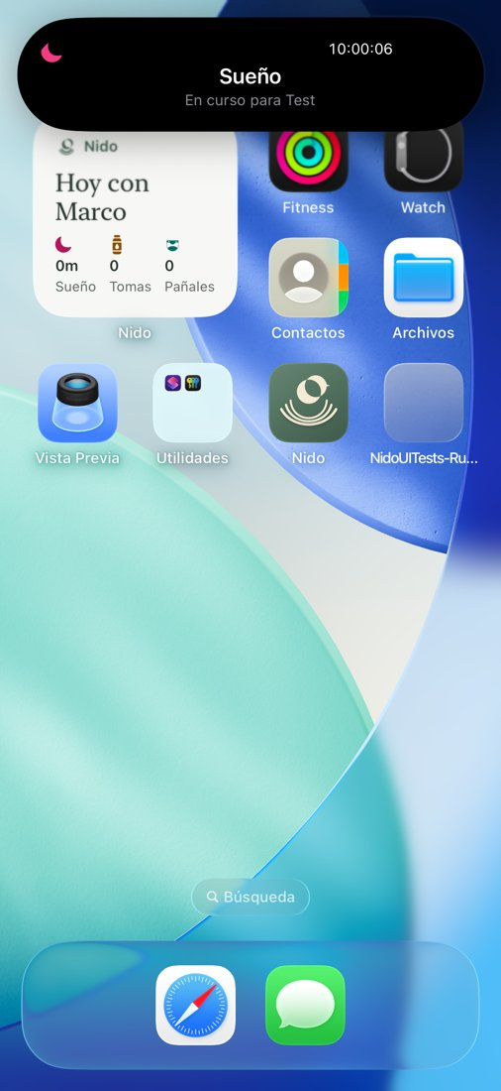
LA SOLUCIÓN
Nido: registrar en segundos, entender de un vistazo
• Hoy — anillos de objetivos de sueño, tomas y pañales del día.
• Registro rápido — alimentación, sueño, pañales y cuidados desde el botón +.
• Sueño en curso — Live Activity y Dynamic Island que sobreviven al cierre de la app.
• Hogar compartido — un perfil del bebé y cuidadores invitados con código.
• Sin conexión — los cambios se sincronizan al volver la red.
• Demo sin cuenta — datos sintéticos para probarlo todo sin login.
Notes:
Mostrar el flujo principal: abrir app, ver anillos, registrar una toma, iniciar sueño.

Slide 4
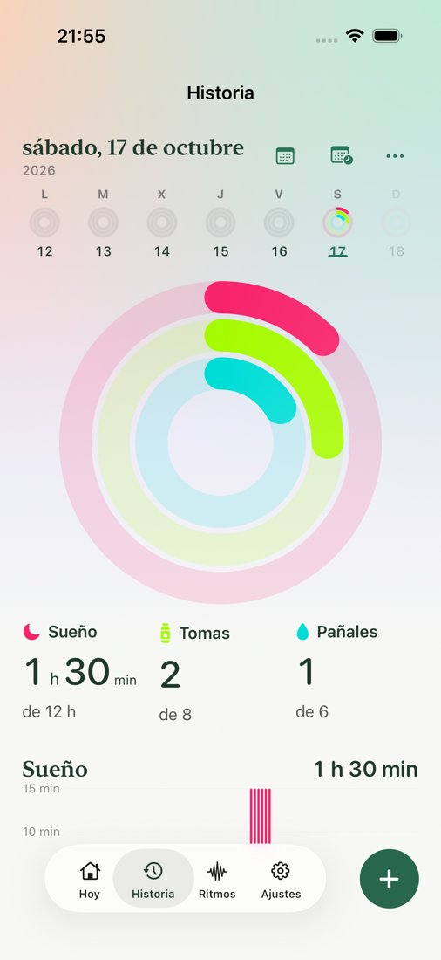
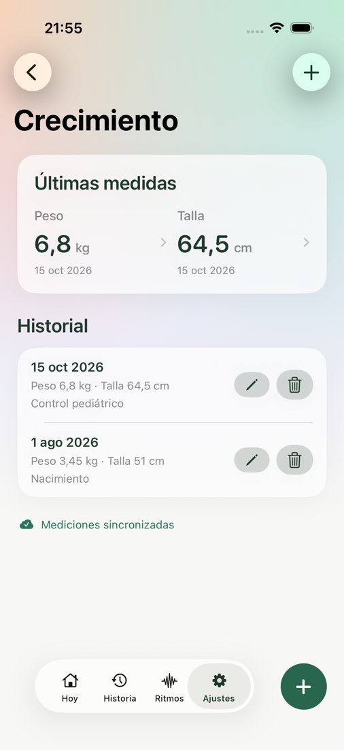
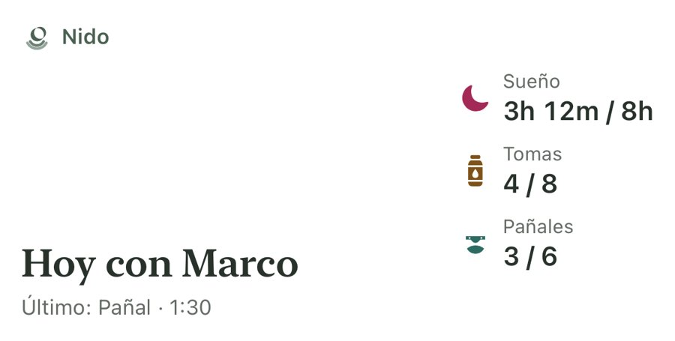
FUNCIONALIDADES
Historia, Ritmos y Crecimiento
Historia
Crecimiento
Diseño nativo
Calendario semanal con anillos, filtros y detalle por día.
Peso y talla con historial editable y sincronizado.
Modo oscuro, Dynamic Type y VoiceOver revisados.
Además: widgets de pantalla de inicio y bloqueo, informes para el pediatra, recordatorios y exportación de copia.
Notes:
Recorrer Historia, Ritmos/Evolución, Crecimiento, widgets e informes.

Slide 5
CÓMO ESTÁ CONSTRUIDO
Arquitectura
App iPhone
API Nido
PostgreSQL
SwiftUI · Swift 6
Core con lógica testable
Caché local y cola offline
Widgets + Live Activity
Modo demo aislado
TypeScript · Vinext
Node.js 24 standalone
Validación y rate limit
Hogares y cuidadores
Solo /api es público
Drizzle ORM
Migraciones
Sin puertos públicos
Copias cifradas (age)
HTTPS · bearer
red interna
Iniciar sesión con Apple → verificación del token en servidor → sesión bearer en Keychain.
Infraestructura: Docker Compose desplegado con Dokploy en un VPS, contenedores read-only y usuario sin privilegios.
Notes:
Explicar el recorrido de un registro: app → cola offline → API → PostgreSQL → otros cuidadores.

Slide 6
HERRAMIENTAS
Stack tecnológico
iOS
Swift 6, SwiftUI, WidgetKit, ActivityKit, AuthenticationServices
Backend
TypeScript, Vinext (Next.js sobre Vite), Node.js 24
Datos
PostgreSQL 17, Drizzle ORM y drizzle-kit, PGlite en pruebas
Seguridad
Sign in with Apple, jose (JWT), sesiones bearer, revocación de Apple
Infraestructura
Docker, Docker Compose, Dokploy, VPS, HTTPS
Calidad
Swift Testing, XCTest UI, snapshots, node:test, ESLint
Notes:
Por qué nativo: widgets, Live Activities y Sign in with Apple. Por qué PostgreSQL: datos relacionales de hogares.

Slide 7
CALIDAD
Desarrollo guiado por pruebas
248
177
81
≈ 19 k
pruebas del núcleo
Swift Testing
pruebas de interfaz
XCTest UI
contratos y pruebas
de la API
líneas Swift
de la app
• Rojo → verde → refactor — cada cambio de comportamiento empieza con una prueba que falla.
• Lógica fuera de las vistas — el núcleo es un paquete Swift probado sin simulador.
• Evidencias versionadas — capturas, logs y validación en iPhone físico en docs/.
Notes:
Contar la metodología TDD y mostrar AGENTS.md y la carpeta docs/ con evidencias.

Slide 8
DATOS DE UN BEBÉ
Privacidad y seguridad desde el diseño
• Sin publicidad ni rastreo — manifiesto de privacidad y etiquetas de App Store revisadas.
• Borrado de cuenta real — elimina los datos y revoca la autorización de Apple.
• Mínima superficie — / responde 404; solo /api es público y PostgreSQL no se expone.
• Copias cifradas — pg_dump directo a age, con restauración probada.
• Demo aislada — nunca toca datos reales ni publica widgets o avisos.
Notes:
Por qué importa la privacidad aquí y qué exige Apple para publicar.

Slide 9
DESPLIEGUE Y PUBLICACIÓN
Del código a producción
1
2
3
API en producción
App Store
Probar sin cuenta
nido.momentumia.com/api/nido/status
Dokploy + Docker Compose en un VPS
Nido 0.1.0 (50) enviada a revisión
con publicación automática
Botón «Explorar demostración»
sin usuario ni contraseña
El acceso real usa Iniciar sesión con Apple, que no admite un usuario y contraseña compartidos.
Por eso la app incluye una demo completa con datos ficticios para la corrección y para App Review.
Notes:
Enseñar el endpoint de estado y el estado en App Store Connect.

Slide 10
CONCLUSIONES
Aprendizajes y próximos pasos
Lo que me llevo
Siguiente
• Llevar un producto completo de la idea a la App Store.
• TDD también en interfaz, sincronización y despliegue.
• Diseñar para accesibilidad y modo oscuro desde el principio.
• Operar un servicio: migraciones, copias y recuperación.
• Publicación pública tras la aprobación de Apple.
• App para Apple Watch para registrar sin sacar el móvil.
• Más informes pediátricos y percentiles de crecimiento.
• Pruebas con familias reales y mejora continua.
Notes:
Cierre personal: qué ha supuesto el proyecto y qué viene después.

Slide 11
¡Gracias!
Código · github.com/pradosman/nido-ios
API · nido.momentumia.com/api/nido/status
Prueba · abre la app y pulsa «Explorar demostración»
David Prados Mancilla · Trabajo Fin de Máster
Notes:
Agradecimientos y enlaces.

